Slide 1
一個不限制平面平行的LED-PD室內三維定位系統最佳化考量硬體指向與朗博次方參數
The optimal design of a three-dimensional LED-PD indoor positioning system considering variable hardware orientation and lambertian order without parallel planes assumptions.
學生：
指導教授：
李亭宜
詹魁元 博士
2022. 08. 29
Notes:
各位口試委員、老師、同學們大家好
我是李亭宜
今天報告的題目是：
一個不限制平面平行的
LED-PD室內三維定位 系統最佳化
考量硬體指向與朗博次方參數

Slide 2
大綱
研究動機與目標
LED與PD定位系統
建立一LED-PD定位演算法
模擬與評估系統表現
針對使用情境進行次系統最佳化
結論
Notes:
我今天的報告包含六個部分，
首先，是介紹研究動機與目標，
接著介紹「本研究使用的」LED與PD定位系統，
再來，針對現今文獻不足的部分，提出一個改善的定位演算法
並針對此演算法進行模擬與分析
以及針對特定情境 進行次系統設計的最佳化
最後是結論。
<end>

Slide 3
研究動機與目標
問題
有沒有辦法用兩個Tag，任意放至於空間中兩個位置，進而得到兩Tag之間的相對位置？
Tag2
相對位置
Tag1
<使用情境示意圖>
目標
需要一定位方法包含以下特性：
可辨識目標物
單位對單位的定位（非環境對單位的定位）
可封裝成兩可攜式單位
選擇
本研究選擇LED與PD(光電二極體Photodiode)定位系統
訊號強度同時與距離與角度相關，以達到單點對單點的定位
成本低、能耗低、體積小
Notes:
那首先是研究動機與目標，
我研究的開端，是從這個問題開始的：
有沒有辦法 利用兩個可攜式單位，任意放至於 空間中的兩個位置，進而得到 兩單位之間的相對位置
這張圖是 使用情境的想像圖，兩Tag 可能放在人 或是載具上，而兩者皆可自由的移動。
我們將此情境分解，把目標以條列式呈現：
第一個需求是，該定位方法 需要可以辨識目標物，
再來，他需要可以達到 兩單位之間的定位，不能是環境對單位的定位，例如，在空間中擺滿感測器 作為參考點的方法 就並不適用。
除此之外，這兩個量測單位 需要可以封裝成 可攜式的單位。
<end>

Slide 4
室內定位流程
室內定位系統分為兩個次系統：量測者次系統與目標物次系統。
定位流程如下：
室內定位系統
決定使用的硬體種類(RFID, WiFi, etc)
以及硬體規格、擺放方式
量測者
次系統
目標物
次系統
Step1. 決定次系統規格
將兩次系統設置於空間中
Step2. 系統設置
Step3. 發送與接收訊號
目標物次系統的訊號由量測者次系統接收
由訊號計算出定位
Step4. 執行定位演算法
Notes:
為了選擇合適的室內定位系統，我們先介紹室內定位系統 的流程
室內定位系統可以分為 兩個次系統，量測者次系統與目標物次系統
而定位流程則如下
本研究中會統一用Step1.至Step4. 表示定位系統的四個步驟。
Step1.決定次系統規格中，使用者需決定使用的硬體種類，例如常見的rfid、wifi與相機等，
以及使用的硬體規格，與擺放方式。
Step2.系統設置，則是將兩單位 放至於空間中的量測位置
Step3. 發送與接收訊號中， 量測者次系統 量測 目標物次系統 的訊號
然後進行 於Step4. 執行定位演算法。
<end>

Slide 5
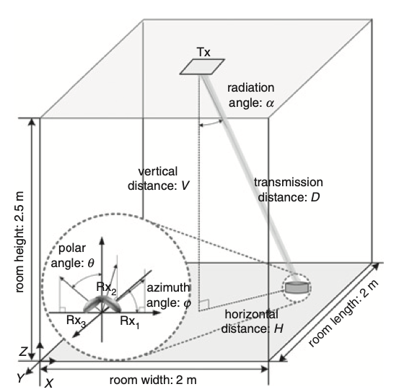
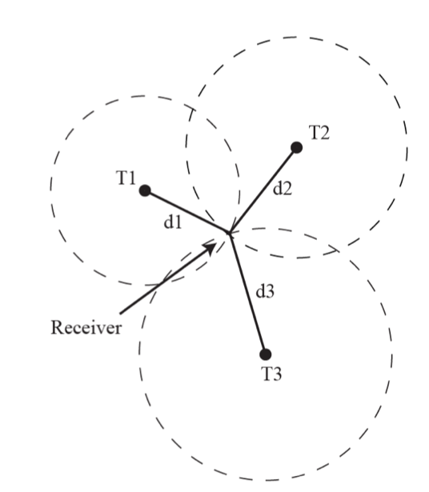
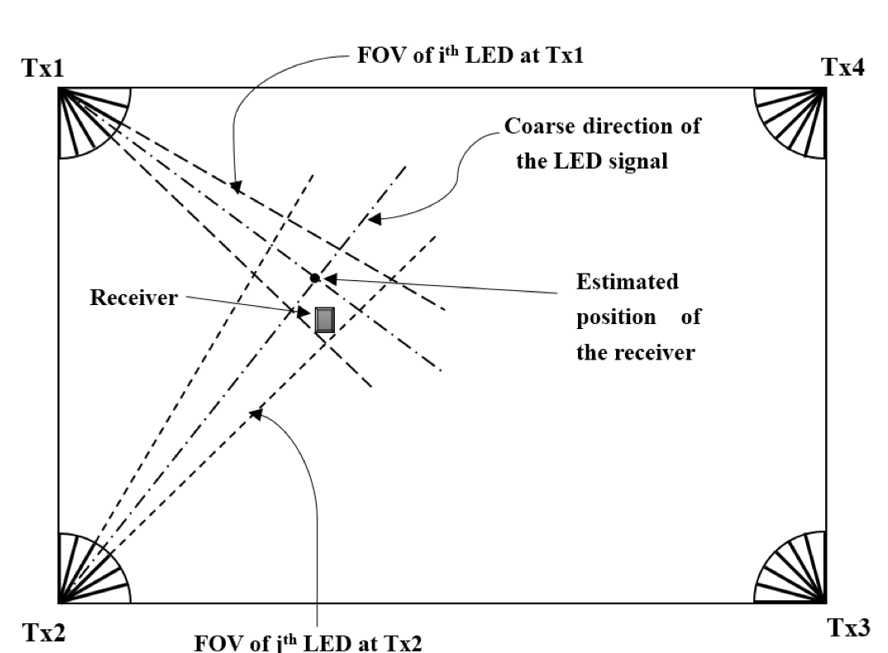
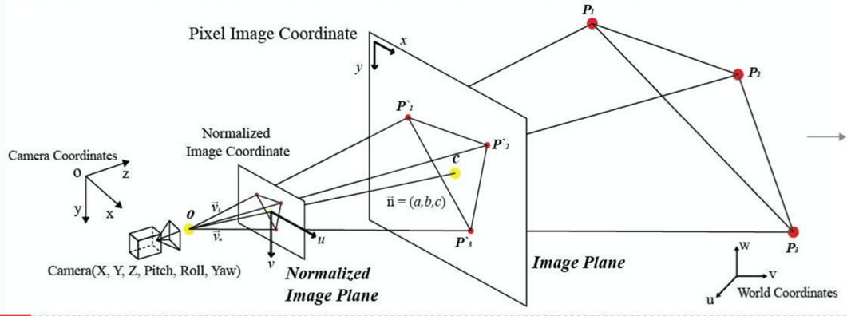
室內定位分類
室內定位系統分為兩個次系統：量測者次系統與目標物次系統，定位流程如下：
演算法種類 | 單點對單點的定位 | 環境對單點的定位
定位方法 | 僅用兩個單位進行定位 | 利用多個散布於量測空間中的參考點進行定位
定位演算法 | PnP演算法（影像感測器） 幾何方法（PD） | 多點定位(Multilateration) 三角定位(Triangulation) 指紋法(Fingerprinting)
感測器種類 | 影像感測器、PD | RFID、WiFi、藍芽
室內定位系統
量測者
次系統
目標物
次系統
硬體選項 | PD(Photodiode) | 影像感測器
成本 | 較低 | 較高
精度 | 較低 | 較高
演算法複雜度 | 較低 | 較高
辨識ID方法 | 光通訊 | 視覺辨識
定位演算法 | 幾何方法 | PnP演算法[12]
目標物大小 | LED與PD體積小 | 辨識標誌需足夠大
多點定位^{[4]}
Multilateration
選擇
幾何方法（PD）^{[38]}
PnP演算法（影像感測器）^{[12]}
三角定位^{[5]}
Triangulation
指紋法
Fingerprinting
利用距離與角度的
幾何關係計算相對位置
本研究選擇研究LED與PD(Photodiode)定位系統
定位方法：求解距離與角度的幾何關係
特性：具有成本低、能耗低、體積小的特性
利用多個參考點事先建立數據庫
與數據庫比對求解
Notes:
而常見的定位演算法大致可以分為兩類：
一類型為單點對單點的定位
常見的定位演算法包含 影像感測器使用的PnP演算法，
以及光電二極體，也就是Photodiode，簡稱PD，所使用的幾何方法。
（點） 反之，另一種類型 為環境對單點的定位，透過在環境中建立多個參考點，
以進行定位的計算，
常見演算法 包含多點定位、三角定位、與指紋法，
而硬體種類 則包含無線電波段的 RFID、wifi、與藍芽等。
（點） 根據我們的目標情境，我們聚焦在單點對單點的定位，
（點）
因此 硬體選擇 包含pd 與影像感測器。
雖然影像感測器 具有精度高的優勢，
（點）
但由於pd的定位系統具有成本低、演算法複雜度低、以及體積小的優勢，
較符合 封裝成 兩可攜式單位 的需求，
因此，我們著重在led與pd的定位系統上。
使用的演算法，利用訊號強度 同時與距離和角度相關，以達到單點對單點的定位。
<end>

Slide 6
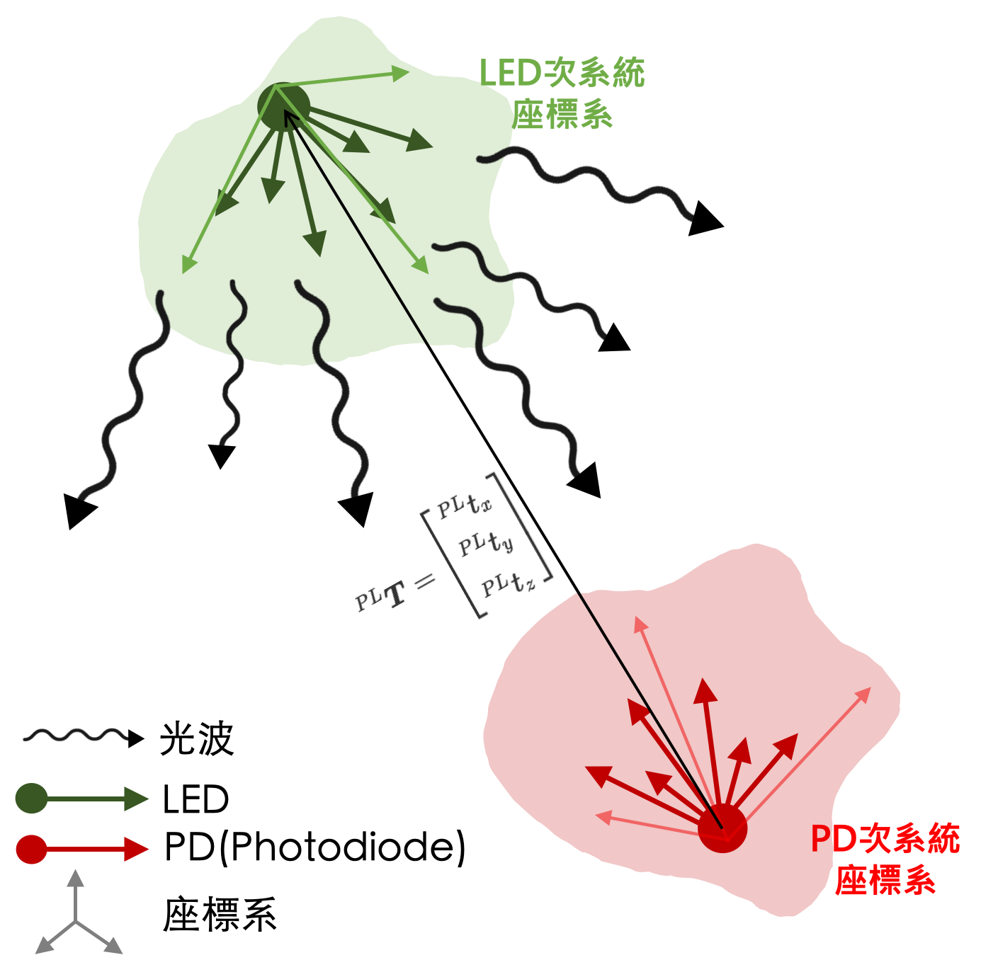
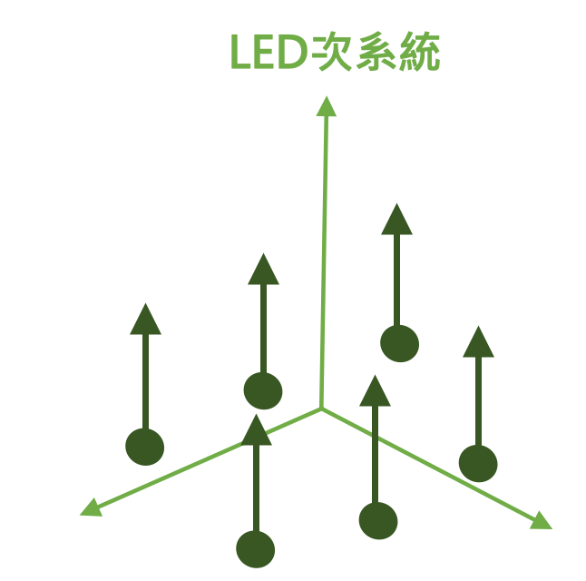
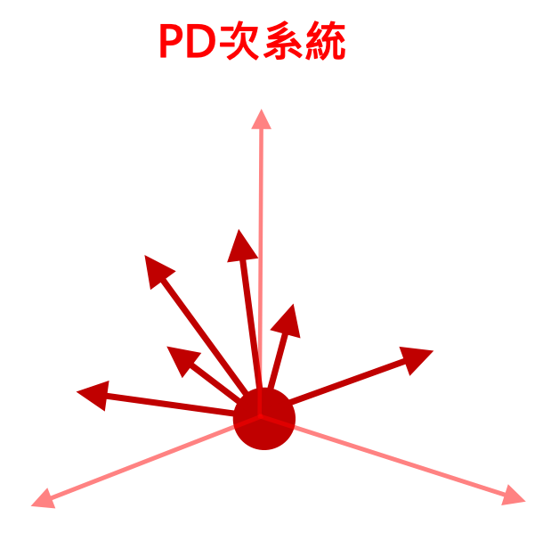
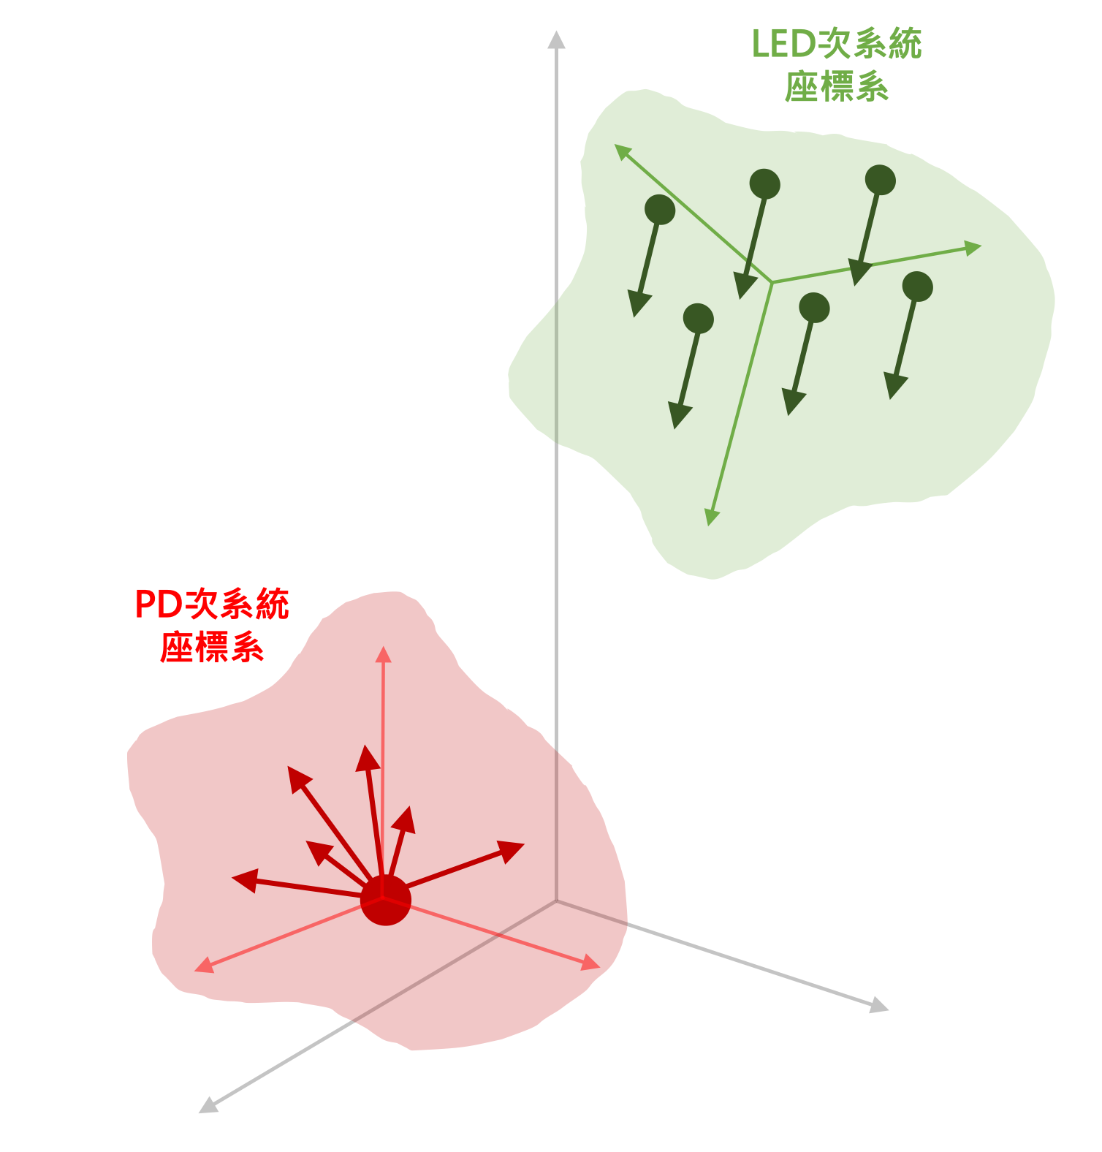
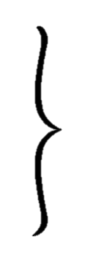
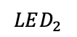
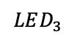
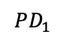
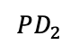
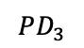
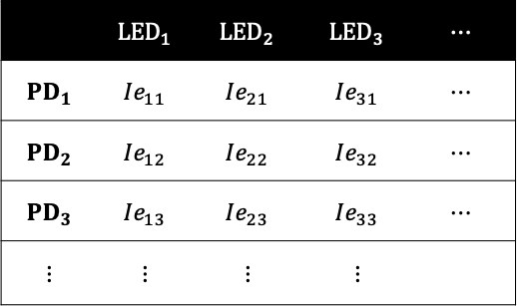

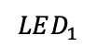
LED與PD定位流程
 | $${LED}_{1}$$ | $${LED}_{2}$$ | $${LED}_{3}$$ | $$⋯$$
$$PD_{1}$$ | $$Ie_{11}$$ | $$Ie_{21}$$ | $$Ie_{31}$$ | $$⋯$$
$$PD_{2}$$ | $$Ie_{12}$$ | $$Ie_{22}$$ | $$Ie_{32}$$ | $$⋯$$
$${PD}_{3}$$ | $$Ie_{13}$$ | $$Ie_{23}$$ | $$Ie_{33}$$ | $$⋯$$
$$⋮$$ | $$⋮$$ | $$⋮$$ | $$⋮$$
編碼
編碼
編碼
將兩次系統設置於空間中
選擇硬體規格
選擇硬體數量
設定硬體擺設方法
…
$$LED_{1}$$
$$LED_{2}$$
$$LED_{3}$$
決定硬體數量、硬體規格、硬體擺設方法
決定硬體數量、硬體規格、硬體擺設方法
Step1.
Step1.
決定LED與PD
次系統規格
決定LED與PD
次系統規格
光傳遞
將兩次系統設置於空間中
Step2. 系統設置
…
Step2. 系統設置
$$PD_{1}$$
$$PD_{2}$$
$$PD_{3}$$
解碼
解碼
解碼
Step3. LED發送與
LED編碼傳送訊號，PD接收後解碼得
各PD對應各LED的光強度表格
Step3. LED發送與
PD接收訊號
PD接收訊號
 | $${LED}_{1}$$ | $${LED}_{2}$$ | $${LED}_{3}$$ | $$⋯$$
$$PD_{1}$$ | $$Ie_{11}$$ | $$Ie_{21}$$ | $$Ie_{31}$$ | $$⋯$$
$$PD_{2}$$ | $$Ie_{12}$$ | $$Ie_{22}$$ | $$Ie_{32}$$ | $$⋯$$
$${PD}_{3}$$ | $$Ie_{13}$$ | $$Ie_{23}$$ | $$Ie_{33}$$ | $$⋯$$
$$⋮$$ | $$⋮$$ | $$⋮$$ | $$⋮$$
<硬體擺設方法>
由光強度計算定位
編碼
編碼
編碼
Step4. 執行LED與
…
PD定位演算法
$$LED_{1}$$
$$LED_{2}$$
$$LED_{3}$$
光傳遞
得到P個PD對應L個LED的電流訊號
…
$$PD_{1}$$
$$PD_{2}$$
$$PD_{3}$$
解碼
解碼
解碼
將兩次系統設置於空間中
得到P個PD對應L個LED的電流訊號
Notes:
以下便對 LED與PD的定位系統，進行深入的介紹。
Step1.中，我們須決定硬體數量、硬體規格，以及硬體擺設的方法
（點） Step2.則將 兩個次系統 各自放置於空間中
（點） Step3.led發送與pd接收訊號 的步驟中。
為了能夠辨識 是哪個LED發出的訊號，
需要透過 各LED進行編碼，光訊號 傳遞到PD後，
各個PD 再進行光通訊解碼，
進而得到 L個LED 對應P個PD 的 電流強度表格
Step4.則利用此表格進行定位的計算。
（點） 以下會依序介紹
（點）
Step1 硬體 的擺放自由度、
（點）
以及Step2.中 兩座標系之間的座標轉換、
（點）
還有Step3.中 描述光強度的 光傳播模型
<end>

Slide 7
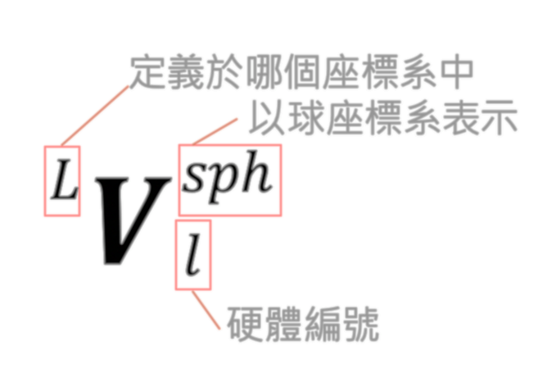
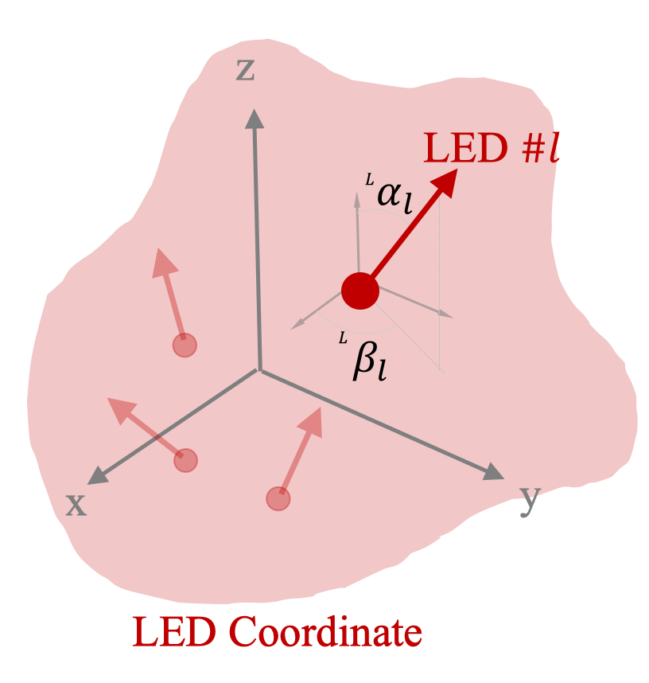
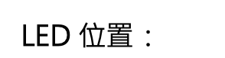
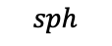
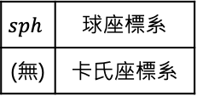
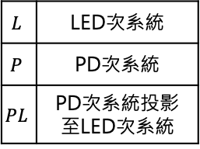
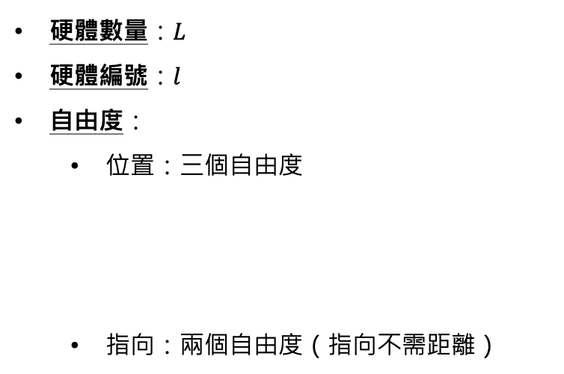
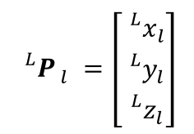
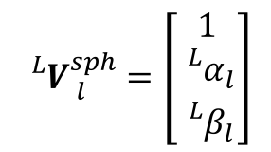
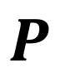
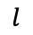

硬體擺設自由度
次系統
座標系統
$$L$$ | LED次系統
$$P$$ | PD次系統
$$PL$$ | PD次系統投影至LED次系統
$$sph$$ | 球座標系
(無) | 卡氏座標系
$$P$$
$$L$$
$$sph$$
$$l$$
硬體編號
以LED座標系為例
硬體數量：$L$
硬體編號：$l$
自由度：
位置：三個自由度
指向：兩個自由度（指向不需距離）
$${}_{}^{L}{P_{ l}^{}=\left[\begin{matrix}{}_{}^{L}{x_{l}} \\ {}_{}^{L}{y_{l}} \\ {}_{}^{L}{z_{l}}\end{matrix}\right]}$$
<LED硬體的擺設自由度>
$${}_{}^{L}{V_{ l}^{sph}=\left[\begin{matrix}1 \\ {}_{}^{L}{α_{l}} \\ {}_{}^{L}{β_{l}}\end{matrix}\right]}$$
天頂(Zenith)角
方位(Azimuth)角
Notes:
首先，我們需要定義 硬體在各自 次系統座標系中 的自由度
我們先介紹這邊使用的符號上下標：
左上標 代表 向量 定義在哪個座標系中，L代表led座標系，而P代表pd座標系
右下標 則為硬體的編號，
右上標 則表示 此向量 所使用的座標系統，
無標示時，代表此向量 是以卡式座標系表示，
標示為sph時，則代表該向量以球座標系表示。
以LED座標系為例，總共有大寫L個led，
LED的編號 以小寫L表示，每個LED都需要定義 位置 與指向，
位置向量以粗體的p表示，共有三個自由度，分別為卡式座標系中的xyz分量，
指向 則以粗體V表示
因為指向向量， 距離是沒有意義的，因此指向只有兩個自由度。
以球座標系表示時，自由度為 天頂角ALpha 與方位角Beta。
<end>

Slide 8
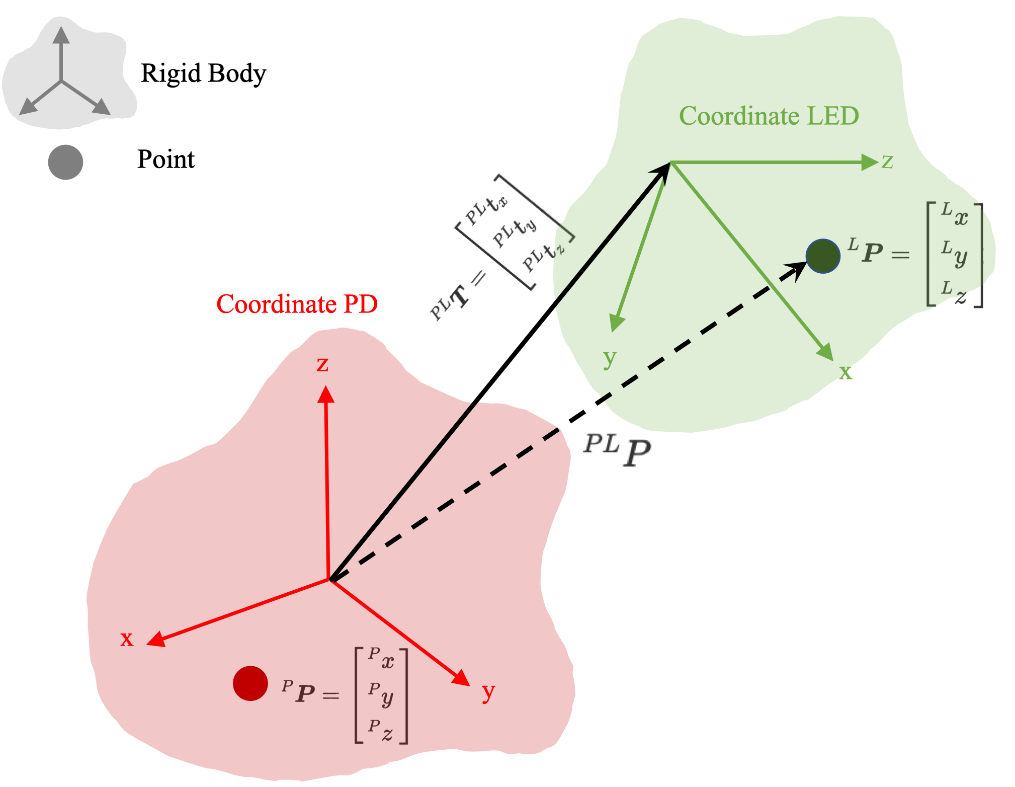
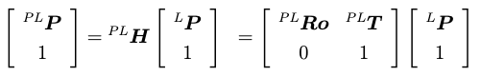
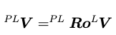
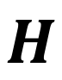

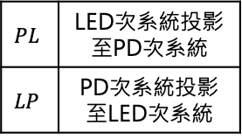
次系統座標系之間的座標轉換
次系統座標轉換
$$PL$$ | LED次系統投影至PD次系統
$$LP$$ | PD次系統投影至LED次系統
$$H$$
$$PL$$
兩座標系之間的座標轉換以齊次座標轉換表示：
將LED位置投影到PD座標系：
旋轉矩陣
平移向量
$$l$$
$$l$$
$$l$$
平移向量即為兩座標系之間的相對位置。
將LED指向投影到PD座標系：
<兩次系統之間的座標轉換>
$$l$$
$$l$$
Notes:
接著要定義兩座標系之間的 座標轉換。
這邊 以齊次轉換矩陣H描述，左上標 PL 代表 將LED座標系 投影到PD座標系上。
透過 齊次 轉換 矩陣 H，
我們可以將 LED的位置 P投影到 PD座標系上。
其中，齊次座標轉換，包含 旋轉矩陣，與平移向量 的影響，
而平移向量，就是我們想要得到的 相對位置資訊。
指向 的座標轉換 ，僅用旋轉矩陣，
即可將指向投影到pd座標系上。
<end>

Slide 9
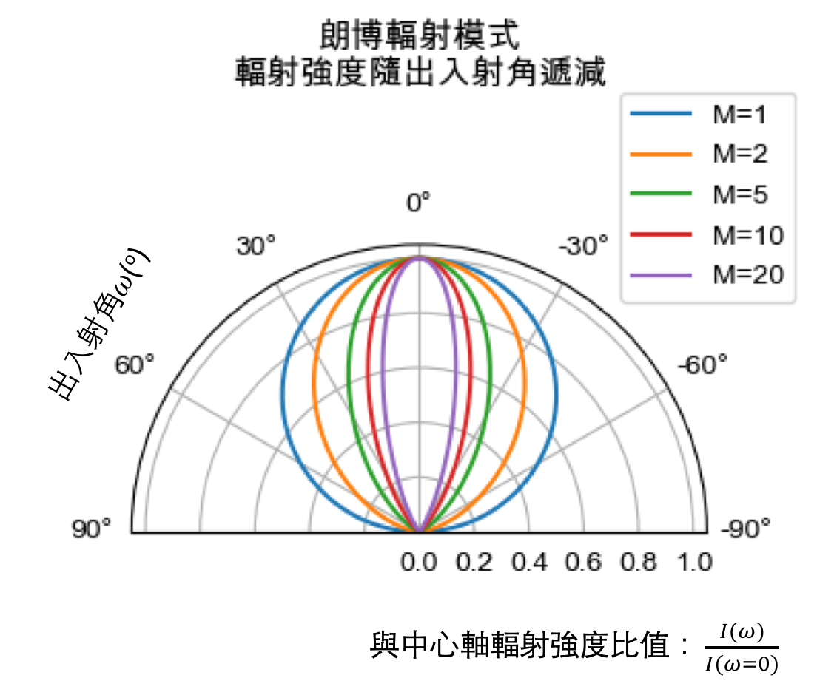
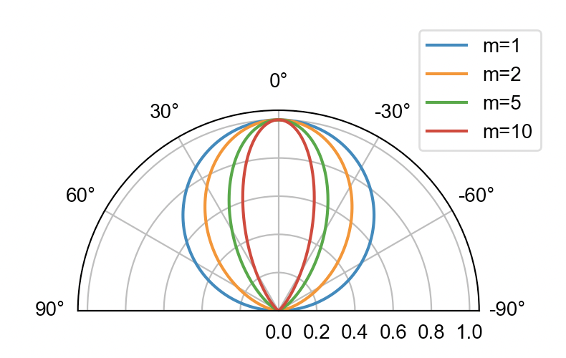
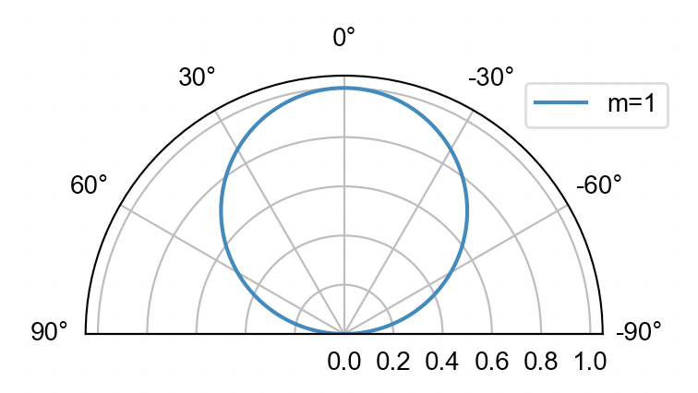
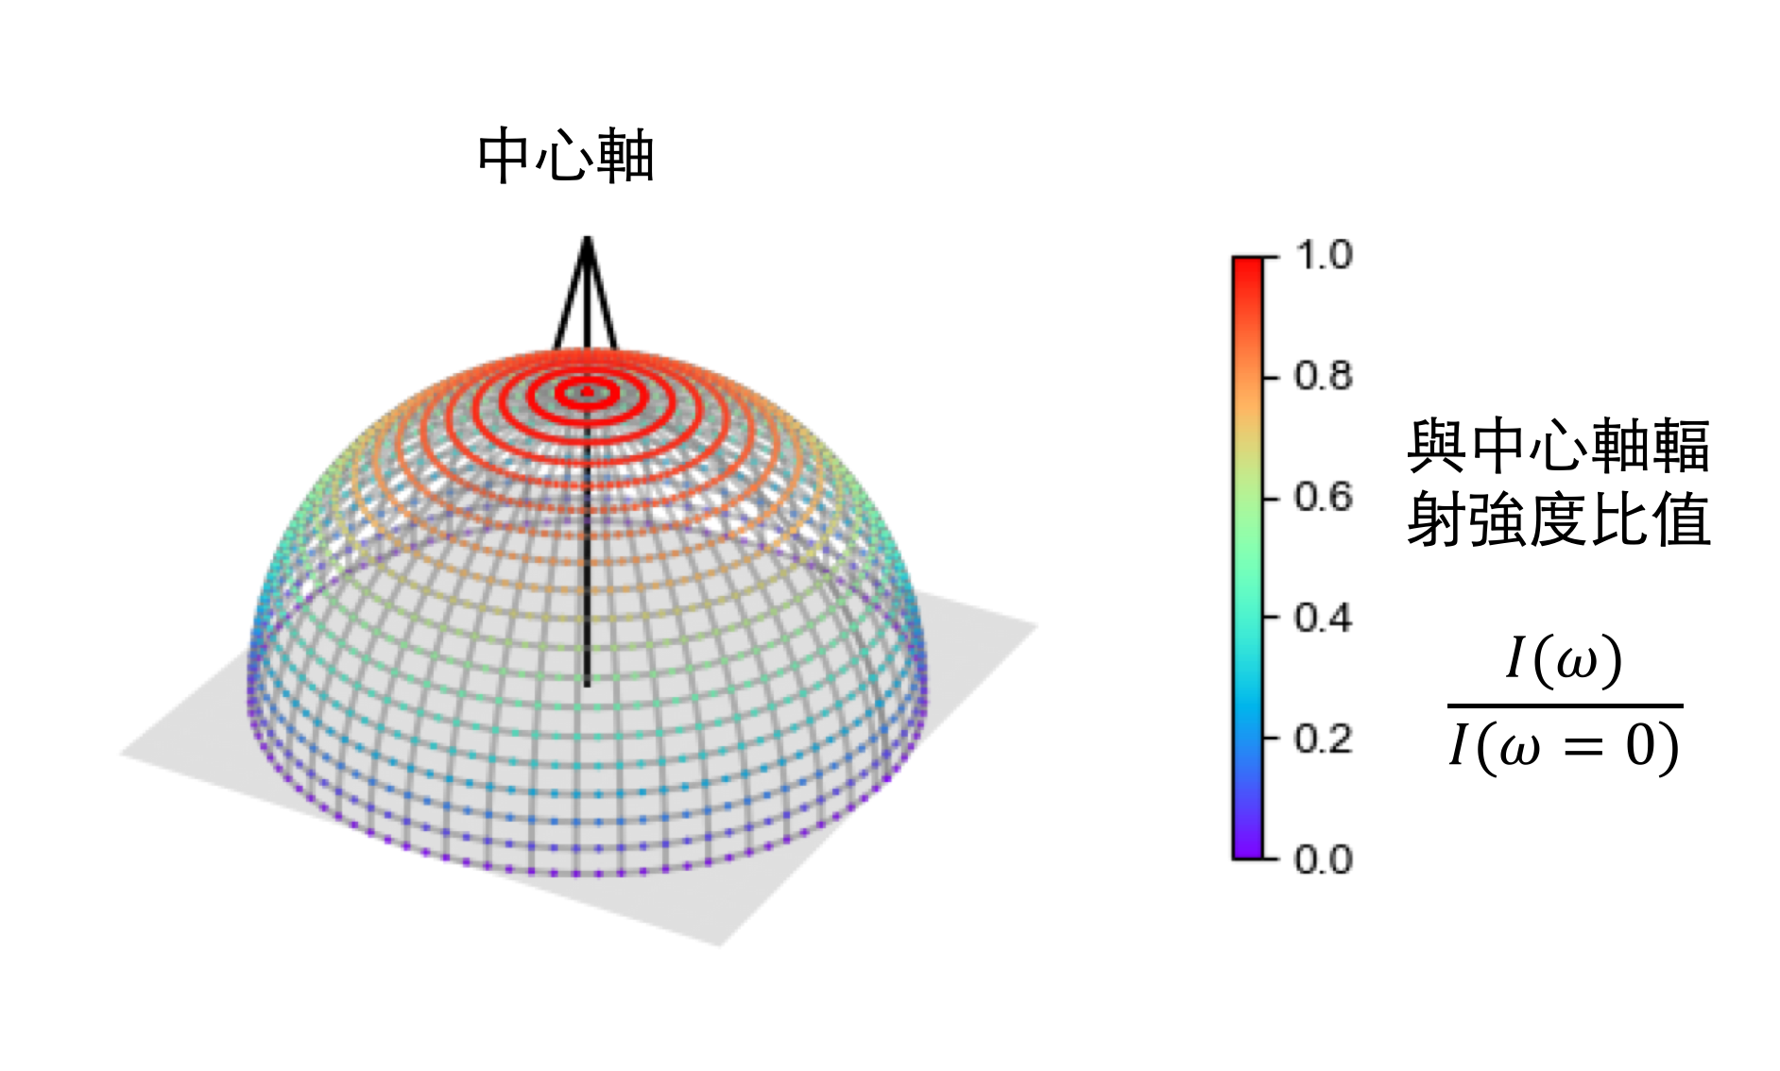
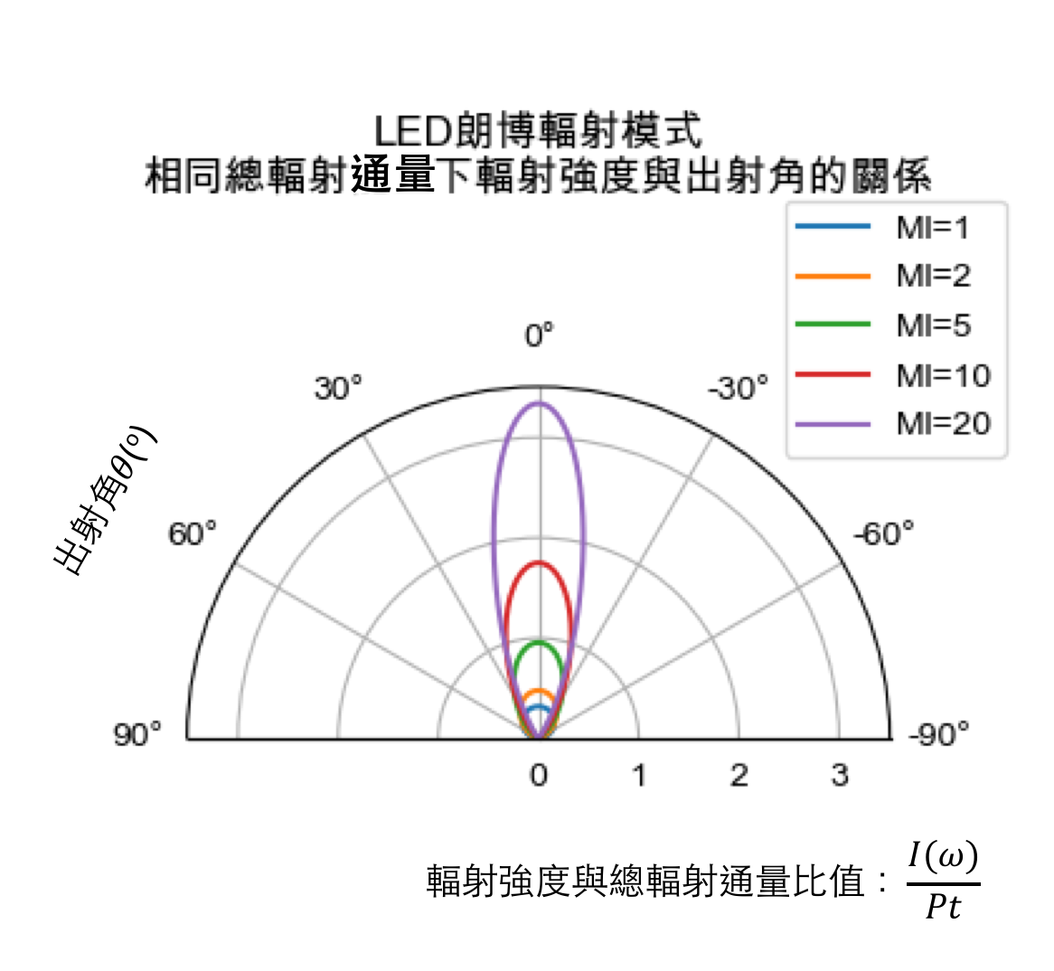
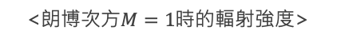
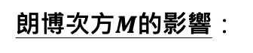
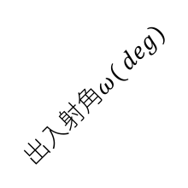
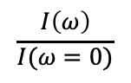
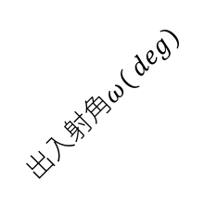
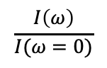
朗博輻射模型（Lambertian Pattern）
朗博輻射模型：描述在不同出入射角度$ω$下，光輻射強度$I的相對$關係
隨出入射角$ω$增加，輻射強度變弱
朗博次方
$$I\left(ω\right)=I\left(ω=0\right)×{\cos\left(ω\right)}^{M}$$
中心軸的輻射強度
朗博次方$M$的影響：
中心軸
中心軸
$$出入射角ω( deg)$$
$$出入射角ω( deg)$$
較大的朗博次方，
強度隨角度衰減的速度較快
$$\frac{I\left(ω\right)}{I(ω=0)}$$
$$\frac{I\left(ω\right)}{I(ω=0)}$$
與中心軸輻射強度比值：
與中心軸輻射強度比值：
朗博次方$M$的意義：對角度變化的敏感度與照射範圍之間的取捨
<朗博次方$M=1$時的輻射強度>
Notes:
接著我們要介紹光傳播模型，光傳播模型中，最重要的一部分，就是LED與PD都遵守的，
朗博輻射模型
朗博輻射模型描述了 在不同 出入射角omega 下， 光輻射強度 I 的相對關係，
以公式呈現：
入射角為omega時的光強度 等於 中心軸的光輻射強度 乘上 cosine 出入射角 的 朗博次方m
下圖，以極座標圖，呈現朗博輻射模型，
徑軸代表 該角度下的光強度 與中心軸光強度的比值，
而角度則代表 出入射角，其中0度，為中心軸的角度。
我們可以觀察到，中心軸的輻射強度最高，
隨著出入射角增加，相對輻射強度變弱
那公式中的朗博次方又有什麼影響呢？
（點）
以下圖來看：
而當朗博次方越大時，光強度 隨出入射角衰減的速度 就更快
因此，朗博次方m所代表的意義，就 是 出入射角度敏感度，與覆蓋範圍 之間的取捨。
<end>

Slide 10
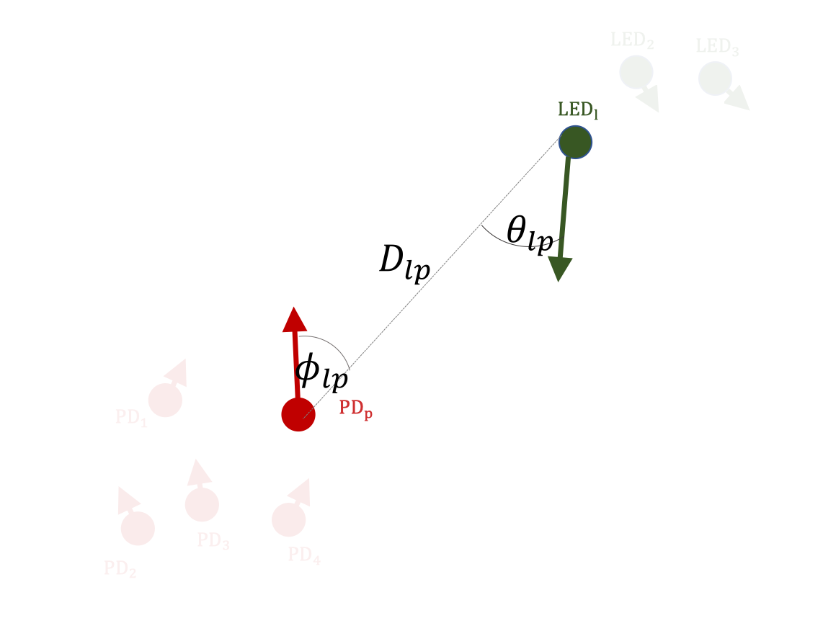
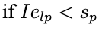
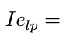
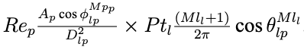
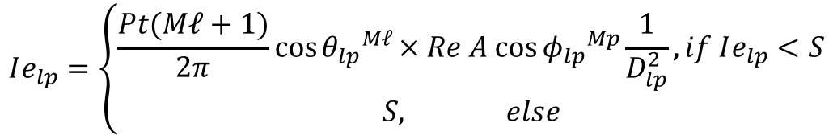


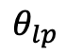
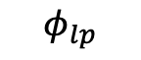








光傳播模型
$$LED_{l}$$
符號 | 模型變數
$$D$$ | LED與PD間距離
$$θ$$ | LED出射角
$$φ$$ | PD入射角
$$θ_{lp}$$
$$D_{lp}$$
$$φ_{lp}$$
$$θ$$
LED與PD
的硬體編號
$$PD_{p}$$
$$lp$$
<光傳播模型的變數>
符號 | 硬體參數
$$Pt$$ | LED總輻射通量
$$Mℓ$$ | LED朗博次方
$$Re$$ | PD響應率
$$A$$ | PD有效面積
$$Mp$$ | PD朗博次方
LED模型
PD模型
距離影響
$$Ie_{lp}$$
$$=\frac{Pt(Mℓ+1)}{2π}{\cos{θ_{lp}}}^{Mℓ}{× Re A cos{φ_{lp}}}^{Mp}×\frac{1}{{D_{lp}^{}}^{2}}$$
電流
朗博輻射模型
朗博次方
$=C$ $\frac{{{\cos{θ_{lp}}}^{Mℓ}× cos{φ_{lp}}}^{Mp}}{{D_{lp}^{}}^{2}}$
常數
$$Ie_{lp}=\left\{\begin{aligned}\frac{Pt(Mℓ+1)}{2π}{\cos{θ_{lp}}}^{Mℓ}{× Re A cos{φ_{lp}}}^{Mp}\frac{1}{D_{lp}^{2}}, if Ie_{lp}<S \\ S, else\end{aligned}\right.$$
Notes:
介紹完朗博輻射模型後，我們完整呈現光傳播模型。
光傳播模型的變數，包含距離D、led出射角 theta、以及pd入射角 phi
變數右下角，代表著 Led與pd的硬體編號。
光傳播模型，描述著 第p個PD 接收到第l個led 的電流大小Ie，
以方程式呈現在這邊，綠色區塊 為led模型，紅色區塊為pd的模型，
led與pd主要都由 朗博輻射模型描述，
最後灰色的部份，則描述 光通量隨，距離平方衰減的影響。
這邊不詳細 解釋 各硬體參數 的影響，
我們把所有參數相乘，乘積為大寫的c，便可以很清楚的看出，
三個變數 在光傳播模型中的影響。
其中，朗博次方 直接影響著 強度隨出入射角的衰減速度
<end>

Slide 11





光傳播模型：以兩座標系表示
問題：上頁幾何變數不考慮座標系關係
解法：將幾何變數改以座標關係改寫
距離向量：
$$D_{lp}={}_{}^{PL}{P_{l}}−{}_{}^{P}{P_{p}}$$
入射角：
$$φ_{lp}=\cos^{−1}{(\frac{{}_{}^{P}{V_{p}⋅D_{lp}}}{||D_{lp}||})}$$
出射角：
$$θ_{lp}=\cos^{−1}{(−\frac{{}_{}^{PL}{V_{l}⋅D_{lp}}}{||D_{lp}||})}$$
<幾何變數以硬體組態與轉換矩陣表示>
欲解之相對定位
$$Ie_{lp}=C×\frac{{\left\{−{}_{}^{PL}{Ro}{}_{}^{L}{V_{l}}⋅\left(\left({}_{}^{PL}{Ro}{}_{}^{PL}{P_{l}}+{}_{}^{PL}T\right)−{}_{}^{P}{P_{p}}\right)\right\}}^{Mℓ}×{\left\{{}_{}^{P}{V_{p}}⋅\left(\left({}_{}^{PL}{Ro}{}_{}^{PL}{P_{l}}+{}_{}^{PL}T\right)−{}_{}^{P}{P_{p}}\right)\right\}}^{Mp}}{{\left|\left|\left({}_{}^{PL}{Ro}{}_{}^{PL}{P_{l}}+{}_{}^{PL}T\right)−{}_{}^{P}{P_{p}}\right|\right|}^{2+Mℓ+Mp}}$$
結論：此式非常複雜，難以求解定位，因此需透過限制以簡化此模型。
Notes:
而由於上一張的光傳播模型，是用各LED 與PD之間的幾何關係表示，
並沒有考量到 兩次系統座標系 的關係，
因此我們需將三個幾何變數，以座標係之間的關係改寫。
首先，我們將led 的位置，投影到pd座標系後，將led與pd的位置相減，得到距離向量D
PD入射角phi，可以利用PD指向，與距離向量的內積計算
，
LED出射角，則利用 LED指向，與負的距離向量內積計算。
（點） 我們將這三個變數改寫後，帶入上一張的光傳播模型，得到一個 以座標轉換關係 描述的光傳播模型。
我們想得到的定位資訊，為平移向量T
然而這個式子非常複雜，難以從中得到 光電流強度 與 相對位置 之間的關係，
因此文獻上 都需要透過適當的限制 以簡化此模型複雜度。
<end>

Slide 12


現今演算法的限制
系統限制多
忽略朗博次方^{[5]}
限制硬體規格相同^{[5]}
限制硬體放至於原點^{[31][36][37][38][42]}
限制硬體指向天頂角$α$相同^{[36][37][38][42]}
僅進行二維定位^{[5]}
限制入射平面與出射平面需平行^{[32][36][37][38]}
系統限制多
忽略朗博次方^{[5]}
限制硬體規格相同^{[5]}
限制硬體放至於原點^{[31][36][37][38][42]}
限制硬體指向天頂角$α$相同^{[36][37][38][42]}
僅進行二維定位^{[5]}
限制入射平面與出射平面需平行^{[32][36][37][38]}：量測單位還是目標單位都不能有傾斜的動作。
[20] T.~Raharijaona, P.~Mignon, R.~Juston, L.~Kerhuel, and S.~Viollet, ``Hypercube: A small lensless position sensing device for the tracking of flickering infrared leds,'' {\em Sensors}, vol.~15, no.~7, pp.~16484--16502, 2015.
[21 X.~Yu, J.~Wang, and H.~Lu, ``Indoor positioning system based on single led using symmetrical optical receiver,'' in {\em Asia Communications and Photonics Conference (ACP) 2018}, p.~Su2A.50, Optica Publishing Group, 2018.
本研究目標改善紅字標示的限制。
<[38]的系統架構>
較少硬體實驗驗證
光通訊為較新的技術，因此使用的驅動器與LED等尚未被組合並商品化，硬體架設難故較高。
Notes:
現今文獻的不足 ，主要就是 系統的過多限制，
這邊以右邊這個文獻 的系統架構 作為示意圖：
常見的限制包含
忽略朗博次方，將其假設為一
限制硬體規格相同
以及 限制硬體僅能擺放於原點，並限制硬體指向為相同天頂角，如右邊這個文獻的pd擺法
使用情境的限制 則包含：
僅進行二維定位，也就是已知垂直距離
以及限制 出射平面 與入射平面 需平行。
這個限制，可以使光傳播模型中的變數變少，
然而，使用情境 則會變得非常受限，
無論是量測單位，還是目標單位，都不能有傾斜的動作。
（點） 因此本研究 提出一個演算法，改善顯示為紅色的這幾項限制，提昇系統應用的自由度
<end>

Slide 13







提出定位演算法
以箭頭表示硬體位置與指向
$$PD_{1}$$
$${PD}_{2}$$
本研究演算法特色：
考量朗博次方
不限制硬體指向
不限制入射平面與出射平面平行
可進行三維定位
$${PD}_{3}$$
<PD座標系示意圖>
$$LED_{1}$$
$$LED_{2}$$
演算法限制：
LED硬體參數相同，PD亦然
硬體各自擺設於座標系原點
$$LED_{3}$$
<LED座標系示意圖>
Notes:
如上所述，本研究 提出一個演算法，具有以下特色：
此演算法，
考慮朗博次方，
並不限制硬體的指向，
也不限制入射平面與出射平面需平行，
且可以進行三維定位。
（點） 此演算法使用的限制包含：
硬體規格需相同
以及 限制 各硬體 需擺設於 各自座標系的原點，
如右圖，PD座標系中，箭頭代表pd硬體，硬體各自放於原點，而指向並無限制。
LED座標系也一樣。
<end>

Slide 14







演算法流程
符號 | 座標轉換
$$T$$ | 平移向量
$$Tv$$ | 相對方位 $$Tv=T/||T||$$
$$t_{d}$$ | 相對距離
LED座標系中
PD座標系所在方位
Step3. 獲得各PD對各LED的
電流強度資訊
$${}_{}^{LP}{Tv}=\frac{{}_{}^{LP}T}{||{}_{}^{LP}T||}$$
求解LED座標系方位
（3.2.2章）
$${}_{}^{PL}{\hat{Tv}}$$
求解PD座標系方位
（3.2.3章）
$${}_{}^{LP}{\hat{Tv}}$$
$${}_{}^{}{\hat{t_{d}}}$$
求解距離
（3.2.4章）
PD座標系中
LED座標系所在方位
$${}_{}^{PL}{Tv}=\frac{{}_{}^{PL}T}{||{}_{}^{PL}T||}$$
Notes:
演算法的流程如左圖，利用Step3. 得到的 電流強度資訊，
首先求解pd座標系中 led座標系所在方位，
再來，求解led座標系中 pd座標系所在方位，
最後則是求解距離，
細節，在後面會詳細介紹。
這邊 解釋一下 方位的意義，
參考右圖，兩次系統設置於空間中，平移向量為T
那相對方位Tv，就是平移向量的單位向量，
（點）
以pd座標系來看，這個紅色叉叉 代表的就是 led座標系 所在的方位，
（點）
以Led座標系來看，而這個綠色叉叉，則代表 pd座標系所在的方位
以下就依序介紹，這三個定位步驟的細節
<end>

Slide 15

求解LED座標系方位
僅看單個LED對多個PD的電流強度資訊：
Notes:
第一個部分，我們要求解 led座標系所在方位，
從Step3.獲得的 LxP的強度表格中，先只考量單個LED的資訊，由此資訊取得方位，
(點)
這個步驟我的細節們在下一張投影片介紹
<end>

Slide 16












第$l$個LED對所有PD的電流資訊：
設定的硬體指向
餘弦比值
PD編號 | 1 | 2 | 3 | 4
電流 | $$Ie_{l1}$$ | $$Ie_{l2}$$ | $$Ie_{l3}$$ | $$Ie_{l4}$$ | …
$${}_{}^{PL}{Tv}⋅(Ra_{p_{1}p_{2}}{{}_{}^{P}V}_{p_{2}}−{{}_{}^{P}V}_{p_{1}})=0$$
欲求方位：
三個分量可整理成$ax+by+cz=0的形式$
選一為
參考強度
比較兩強度取得入射角餘弦比值$Ra$
$Ra_{p_{1}p_{2}}={\left(\frac{Ie_{lp_{1}}}{Ie_{lp_{2}}}\right)}^{\frac{1}{Mp}}=\frac{cosφ_{lp_{1}}}{cosφ_{lp_{2}}}$
符合餘弦比值$Ra$的方位解為一平面
選一為參考平面
平面交軸取得方位解
平均得第$l$個LED所解方位
條件：至少有一個LED同時被三個PD接收訊號以求解
Notes:
僅考慮第L個led的資訊時，將電流呈現在這個表格中，
（點）
我們選其中一個pd電流 作為參考強度
（點）
將其餘強度 與參考強度 兩兩比較
（點）
透過強度資訊相除 並開朗博次方 分之一根，取得 入射角餘弦比值Ra
（點）
我們將cosine入射角，改寫為入射方位 與硬體指向的內積，
透過整理，即可變成這個式子。
其中，我們欲求的方位 Tv 的三個分量，可以整理成ax+by+cz=0的形式，也代表：
符合餘弦比值Ra的方位解，為一通過原點的平面
如圖，兩個pd的強度資訊，即可獲得一平面
（點）
一樣取其中一個平面作為參考平面
（點）
平面兩兩取交軸，即可得到方位解
（點）
再將得到的這些方位解 平均作為答案
值得注意的是，需至少有一個LED，同時被三個PD接收訊號，才能得解
<end>

Slide 17




求解距離
求解PD座標系方位
方法：利用相同方法，應用在LED座標系上，求解PD座標系方位。
條件：至少有一個PD同時接收來自三個LED的訊號才能得解PD座標系方位
綜合兩方位條件：最少需三個LED與三個PD以進行定位
入射角：
$$\hat{φ_{lp}}=\cos^{−1}{({}_{}^{PL}{\hat{Tv} ⋅} {}_{}^{P}{V_{p}})}$$
出射角：
$$\hat{θ_{lp}}=\cos^{−1}{({}_{}^{LP}{\hat{Tv} ⋅} {}_{}^{L}{V_{l}})}$$
$${\hat{D}}_{lp}=\sqrt{C×\frac{{\cos{{\hat{φ}}_{lp}}}^{Mp}{\cos{{\hat{θ}}_{lp}}}^{Mℓ}}{{\hat{Ie}}_{lp}}}$$
距離：
Notes:
有了 求解 led座標系 方位 的方法後，
利用同樣的方法，應用在led座標系上，即可獲得PD座標系的方位，方法相同便不詳述。
而取得pd座標系方位 的條件 也和前面一樣，
最少 需要一個pd 同時接收 來自三個LED的資訊，才能夠獲得pd座標系方位。
因此，綜合led與pd方位的限制，我們最少需要三個led 與三個pd 以進行定位。
（點） 有了方位資訊，我們即可透過方位 與硬體指向的內積，獲得出入射角
有了出入射角後，即可透過光傳播模型，計算出距離。
以上便是本研究提出的定位演算法。
<end>

Slide 18





以軟體模擬室內定位
Step1. 決定次系統規格
(4.1.1章)
1. 參考現有硬體規格表^{[45][46]}設定規格參數
2. 設定硬體數量$L,P$
3. 設定各硬體指向$V$
Step2. 系統設置
(4.1.2章)
設定兩座標之間齊次轉換矩陣$.^{PL}H$
Step3. LED發送與PD量測訊號
(4.1.3章)
計算各LED對各PD的電流強度
加上模擬的誤差
<室內定位模擬系統>
條件：
需有一LED同時被三個PD接收訊號以解LED座標系方位
需有一PD同時接收三個LED的訊號以解PD座標系方位
Step4. 執行計算演算法
模擬成果：
不需實際搭建硬體系統，即可快速的模擬不同相對關係、誤差環境、次系統設計的定位結果。
(第3章)
以第三章建立的演算法進行定位
Notes:
有了定位演算法後，本研究 以軟體模擬的方法，模擬Step1. 至Step4.的室內定位流程
Step1. 決定次系統規格中，我們參考現有的硬體規格表 來設定規格參數
Step2.中 透過設定 齊次轉換矩陣 的六個自由度，來定義 兩座標系之間的相對關係。
Step3.中 利用光傳播模型，得到各led 對各pd的電流強度後，
接著 加上模擬的誤差，以貼近實際的硬體表現，
詳細的模擬方法，可以參考論文4.1.3章
Step4. 則透過第三章建立的定位演算法 進行定位
以這個流程，我們建立一模擬環境如右圖，其中，各slider 可調整Step1. 到Step3.的各個參數。
（點）
由此模擬環境，我們可以獲得系統的定位結果，
呈現定位的位置 與誤差，
（點）
其中，當資訊量 不符合演算法所需的條件時，無法求得定位。
（點）
在此階段，我們成功建立一個軟體模擬環境，讓使用者 不需實際搭建硬體系統，僅透過調整參數，
即可模擬不同相對關係、誤差環境、與次系統設計下 的定位結果。
有了此模擬環境後，我們需對系統表現進行評估。
<end>

Slide 19

系統效能評估流程
在使用情境中建立樣本點，
以各樣本點表現評估該使用情境
使用論文4.1章的軟體模擬環境
量化定位結果以有效評估系統效能
Notes:
評估的流程如下：
首先，針對目標使用情境 我們需設定感興趣範圍ROI，並在其中建立樣本點，
我們利用各樣本點的定位結果， 來評估 該使用情境的 系統效能。
有了樣本點後，利用前述 的模擬環境，計算出定位結果，
最後將 各樣本點的結果 量化，以有效評估 系統表現。
（點） 以下依序介紹：建立樣本點，與量化評估的細節
<end>

Slide 20







建立樣本點
LED座標系相對PD座標系平移1000個不同的位置，
每個位置上，皆調整共61種相對姿態
總共有六萬一千個不同相對關係的樣本點。
樣本點以六個自由度定義，分別建立平移與旋轉樣本：
平移向量${}_{}^{PL}T={\left[{}_{}^{PL}{t_{x} }{}_{}^{PL}{t_{y}}{}_{}^{ PL}{t_{z}}\right]}^{T}$
旋轉矩陣${}_{}^{PL}{Ro}$以Roll, Pitch, Yaw定義
平移樣本：$3×3×3m$空間
旋轉樣本：不限制平面平行
Yaw(deg)
Pitch(deg)
單位：m
(rad)
(m)
Roll
Pitch
Yaw
共1000個平移樣本
以上60個樣本，加上一個${}_{}^{PL}{rx}=π$的樣本，共61個樣本
Notes:
首先，介紹 建立樣本點的方法。
每個樣本點，需定義三個平移自由度，與三個旋轉自由度。
平移自由度 以平移向量T定義，
以pd座標系為參考點，也就是將 紅色的pd座標系 置於原點，
藍色的led座標系 相對pd座標系做移動，
這邊將感興趣空間 設為一個3x3x3公尺的空間
而xyz分量 各分割為10段，共1000個平移樣本。
旋轉姿態，則以roll pitch yaw來定義，
其中roll，皆設定為pi radius，也就是讓 兩座標系 呈現面對面的姿態，
再透過調整Pitch 與yaw 來改變姿態。
除了roll為pi的樣本點外，
我們將Pitch和Yaw調整60個姿態，
總共61個旋轉樣本。
旋轉樣本相對姿態圖，呈現 各旋轉姿態下，led座標系的z軸 相對pd座標系z軸的姿態，
為方便呈現，這邊將pitch 和yaw 以極座標圖呈現，其中 徑軸為Pitch 而角度為yaw
（點） 也就是說，我們將led座標系，相對pd座標系，平移1000個不同的位置，
且每個位置上，皆調整共61種相對姿態，
總共有六萬一千個不同相對關係的樣本點。
<end>

Slide 21



量化系統效能
問題：有些樣本點則無法求解，無法直接使用誤差來評估。
量化指標：誤差於容許範圍$To$的樣本點數量$Nt$
量化結果：$Nt=41496$（以論文中表4.16的參數進行模擬，樣本點總數$K=61000$）
系統設計：
硬體天頂角為10度${a^{L}α}_{l}=^{P}α_{p}={10}^{o}$
朗博次方$Ml=Mp=1$
硬體數量$L=P=10$
61個旋轉樣本於容許範圍內的數量
61個旋轉姿態皆於容許範圍內
61個旋轉姿態大多難以求解
成果：可以由這個圖觀察該系統在不同位置與姿態的定位成效。
Notes:
將上一張的各樣本點，執行模擬定位
其中，有些樣本 不滿足 演算法條件
因此 我們無法直接利用 誤差 來評估 所有樣本點的 系統效能
所以，我們用「誤差 於容許範圍To內 的樣本點數量 Nt」作為量化指標。
我們 以論文中 表4.16的參數 進行模擬，得到以下結果:
六萬一千個樣本中，誤差於容許範圍 5公分內 的樣本點總數 為41496個。
以平移樣本點呈現：
這邊，平移樣本點的 顏色深淺，
代表 該平移樣本上 61個旋轉樣本 於容許範圍內的數量。
顏色較深的點，代表61個旋轉姿態的定位誤差，皆於容許範圍內
淺色的點，則代表 該平移關係中，61個旋轉姿態，大多難以求解
也就是說，在此情境中，較接近pd位置的平移樣本 具有較好的定位能力。
我們可以利用這個圖，來觀察 該系統 在不同位置 的定位成效。
<end>

Slide 22



建立評估系統
量化指標$Nt$
Slider調整
次系統設計、
誤差等參數
<評估系統>
成果：藉由調整參數，觀察該使用情境的系統成效
想知道：不同次系統規格設計，對系統的影響？
硬體數量$L,P$、硬體規格、硬體指向$V$
Notes:
介紹完評估流程的細節
我們用它的流程，建立一個評估系統
（點）
各Slider可以調整 次系統設計 與誤差模擬等 的參數，
由此快速的觀察 系統定位成效
有了這個評估系統後，我想知道 不同次系統規格設計 對系統成效的影響
（點）
也就是流程中Step1. ，使用者 該 如何設計次系統
其中，規格包含：硬體數量、硬體規格、以及硬體擺法
<end>

Slide 23









硬體指向的影響
容許範圍內的
樣本點總數$Nt$
硬體數量L=P=3
$$Nt$$
問題：硬體指向變數有$2\left(P+L\right)$個
解法：暫時限制擺法為環狀擺法
LED次系統擺法變數： ${}_{}^{L}α$
PD次系統擺法變數：${}_{}^{P}α$
硬體數量L=P=8
$$Nt$$
容許範圍內的
樣本點總數$Nt$
<環狀擺法>
現象：
硬體指向對系統成效的影響並沒有特定趨勢，難以知道如何設計最好。
難以僅透過分析取得最佳設計，建立一最佳化方法有其必要性。
結論：
Notes:
這邊以硬體指向為例，觀察 改變 硬體指向的影響
由於硬體指向的變數很多，
為了方便呈現結果，在此分析階段 將硬體擺設方式，限制為環狀擺法
如圖，環狀擺法是將方位角平均分配、天頂角限制為相同 的擺設方法，
使led與pd的 硬體擺設變數，只剩下一項天頂角
（點） 透過僅改變 硬體指向的天頂角，將 不同天頂角 的量化指標 呈現於右邊，
圖中的 XY軸，分別代表 led與pd的天頂角，而z軸 代表的是系統成效Nt。
兩張圖，分別為硬體數量為3，與硬體數量為8的結果，
我們可以觀察到，硬體指向 對系統成效的影響，並沒有特定的趨勢，
即使已經限制了 擺法的自由度，系統複雜度仍然很高，
難以知道 怎麼設計次系統，效果會最好。
因此，我們需建立一最佳化方法，針對不同使用情境 進行最佳化，以取得 最適合該情境的 次系統規格。
<end>

Slide 24



最佳化問題
StepA. 設定模擬情境與ROI中樣本點
次系統規格包含：
硬體數量 $L,P$
硬體規格：以朗博次方作為代表，其餘參數大多可透過調整電路配置改變
硬體指向：每個硬體皆包含兩個自由度
設定硬體數量的設計空間
執行
最佳化演算法
StepB.模擬
定位系統
固定硬體數量$L,P$
Step1. 改變次系統規格
最佳化變數：朗博次方、硬體指向
Step2. 系統設置為樣本點位置
避免讓最佳化問題過度複雜，每次最佳化前固定硬體數量，最佳化變數僅考量朗博次方與硬體指向。
困難：
指向變數的數量，為另一設計變數的函數
Step3. LED發送與PD接收訊號
解法：
每次最佳化前固定硬體數量。以迴圈執行最佳化流程，將硬體數量設計空間中的所有組合都進行最佳化。
Step4. 執行定位演算法
StepC. 量化評估系統成效（目標函數）
否
是否達到演算法終止條件
是
設計空間中的硬體數量
是否都評估完畢
否
是
人為選擇最合適的硬體數量
完成
Notes:
我們需設計的次系統規格包含
硬體數量
以及硬體規格，其中，由於大多規格參數 可透過 調整電路配置 來改變，因此，硬體規格以朗博次方作為代表
次系統還須定義 各硬體的指向，
（點）
其中，每個硬體 都有兩個指向變數，使設計變數的總數，為設計變數 「本身」的函數，讓最佳化問題複雜
（點）
因此，為了避免讓最佳化問題 過度複雜，
流程如右圖，黃色的區塊 為執行 最佳化演算法的部份
首先，最開始，需先定義樣本點
與硬體數量的設計空間，
每次執行最佳化前，需固定硬體數量，
有了硬體數量後
次系統規格的最佳化設計變數，
包含朗博次方、與硬體指向，
利用論文4.2章建立的評估方法 取得量化指標 作為目標函數，
最佳化後，
得到 該硬體數量下，最佳的 次系統設計
透過迴圈，重複執行 最佳化演算法，
將 硬體數量 設計空間中的 所有組合，
都進行最佳化，
再以人為挑選 最合適的硬體數量結果。
<end>

Slide 25



目標函數
固定硬體數量：當LED硬體數量為$L$ 、PD硬體數量為$P$時
目標：使容許範圍內的樣本點數量愈多愈好
$$\min{}f(Mℓ,Mp,{}_{}^{L}{V_{l}},{}_{}^{P}{V_{p}})=−Nt$$
$$for \left\{\begin{matrix}l=1,2,…L \\ p=1,2,…\text{P} \end{matrix}\right.$$
朗博次方
硬體指向
量化指標
最佳化變數
Notes:
針對led數量為L、pd數量為P的狀況中
最佳化的目標函數，則為 負的 量化指標Nt，也就是希望 容許範圍內的樣本點 越多越好。
最佳化變數，則包含LED與PD的朗博次方，以及各LED與PD的指向，
其中每個硬體指向，都有天頂角 與方位角 兩個自由度。
因此，最佳化變數的總數為2+2*LED數量＋2*PD數量。
<end>

Slide 26



最佳系統成效
硬體數量設計空間中的最佳系統成效：
(樣本點總數$K=61000$)
$$Nt$$
結論：不同硬體數量有不同的系統成效，顯示次系統規格中硬體數量的重要性
Notes:
利用以上流程，針對上述的使用情境，進行最佳化，
最佳化後 的系統成效 呈現如圖，
xy軸，分別代表 設計空間中的硬體數量，而z軸代表的系統成效Nt。
使用較多硬體，可達到較好的定位成效，但系統複雜度也變高
使用者 便需參考這個結果，挑選合適的硬體數量
<end>

Slide 27




設計變數最佳解：
朗博次方最佳解：都很接近1，顯示此情境對覆蓋範圍的需求。
最佳硬體擺法：以硬體數量為3與8舉例呈現
L=P=3
L=P=8
($量化指標Nt=39522$)
($量化指標Nt=54144$)
最佳LED硬體擺法
最佳PD硬體擺法
最佳PD硬體擺法
最佳LED硬體擺法
結論：大多文獻使用的環狀擺法，無法完整考量次系統的自由度，限制系統的表現。
顯示次系統規格中，硬體擺法的重要性。
Notes:
這邊呈現 設計變數 的最佳解，
朗博次方的最佳解 都很接近1，顯示 此情境 對覆蓋範圍的需求。
最佳硬體擺法。
以硬體數量等於3為例，此最佳擺設方法 很接近環狀擺法
然而，當硬體數量都為8時，最佳硬體擺法中，
led與pd都有一硬體指向，與z軸指向接近，
呈現與環狀擺法不同的姿態，
這凸顯了 大多文獻 使用的環狀擺法，並無法 完整考量 次系統的自由度，會限制 系統的表現。
也顯示次系統規格中，硬體擺法的重要性
<end>

Slide 28

使用情境丙：平面平行且垂直距離相同
樣本點
此情境使用其他文獻常見限制：「量測與發送平面需平行」與垂直距離相同的限制。
平移樣本：限制垂直距離
旋轉樣本：量測與發送平面平行
共10000個平移樣本
共1個旋轉樣本
（單位:m）
Yaw(deg)
Pitch(deg)
共1個旋轉樣本
Notes:
以下提供不同 使用情境的案例：
首先，使用情境丙，為文獻中常見的樣本空間，
需限制垂直距離，
且旋轉樣本 只能為出入射平面平行的姿態。
這邊，一共取一萬個平移樣本點。
<end>

Slide 29



使用情境丙：各硬體數量的最佳系統成效
當容許範圍設定為$To=0.05m$時，100%的樣本點於容許範圍內，因此縮小容許範圍
(樣本點總數$K=10000$)
$$Nt$$
Notes:
我們限制led與pd硬體數量相等
最佳化後的系統成效Nt，呈現於圖，x軸為硬體數量，y軸 為量化指標Nt
其中，當容許範圍設定為5公分時，所有的硬體數量，都能達到100%的系統成效，
因此，我們將容許範圍降低至3公分與1公分，來觀察最佳化結果
<end>

Slide 30

使用情境丙：設計變數最佳解
最佳朗博次方：
在此情境下，影響大的便為朗博次方
越需精度的情況下朗博次方愈大，在角度敏感度與覆蓋範圍中間選擇角度敏感度。
容許範圍小
容許範圍大
結論：呈現次系統規格中朗博次方的重要性，凸顯本研究完整考量朗博次方的必要性。
Notes:
在此情境下，設計變數 影響大的 便是朗博次方
這邊 x軸為硬體數量，而y軸為最佳朗博次方
我們可以觀察到，隨著容許範圍下降，最佳朗博次方，有增加的趨勢，符合預期，
也就是選擇了 對角度的敏感度 ， 取捨掉部分的覆蓋範圍，以增加定位精度。
此案例，呈現次系統規格中 朗博次方 的重要性，凸顯 本研究將其納入考量的必要性。
<end>

Slide 31

使用情境丁：任意平移與旋轉
樣本點
呈現本研究目標情境：兩單位任意旋轉及移動皆可定位。
樣本點總數 $K=15376$
平移樣本：球狀空間
旋轉樣本：任意姿態
共248個平移樣本
共62個旋轉樣本
（單位:m）
Yaw(deg)
Pitch(deg)
Notes:
這邊再舉一個使用情境作為案例：
也就是 本研究中，第一章描述的：兩單位 任意旋轉 及移動 皆可達到定位 的使用情境。
平移樣本包含不同角度，與不同距離的 樣本，
旋轉樣本呈現任意姿態，
總共15376個樣本點。
<end>

Slide 32



使用情境丁：各硬體數量的最佳系統成效
$Nt$
$=15376$
結論：提升硬體數量可提升系統表現，但有極限
Notes:
最佳系統成效 呈現如圖，x軸為硬體數量，y軸為系統成效Nt
隨著硬體數量增加，系統成效提升，於硬體數量大於8之後 成效提升速度 逐漸趨緩。
<end>

Slide 33


使用情境丁：設計變數最佳解
最佳朗博次方：都很接近1，顯示此情境對覆蓋範圍的需求。
最佳硬體擺法：硬體指向散佈於空間中，以達到個姿態皆得求解的目標。
L=P=10 的最佳化結果
<$L=P=10$>
最佳LED硬體擺法
最佳PD硬體擺法
成果：透過此最佳次系統設計，可以使97.1%的樣本點於容許範圍內，達到任意擺設皆能定位的結果，符合本研究目標，且凸顯完整考量指向自由度的必要性
Notes:
此情境中的 最佳朗博次方 也都很接近1，代表對 覆蓋範圍 的需求。
最佳 硬體 擺設 方法，以 硬體數量 等於10為例，
硬體指向 散佈於空間中，以達到 各姿態 皆得求解的目標。
而我們透過 這個最佳 次系統設計，可以達到97.1%的樣本點，皆於容許範圍內，
滿足本研究於第一章提出的：任意移動 與旋轉 皆得求解的需求
<end>

Slide 34







最佳化次系統規格的應用
最佳擺法：$Nt=14930 (97.1\%)$
環狀擺法：$Nt=8005(52.1\%)$
L=P=10 的最佳化結果
<$L=P=10$>
<$L=P=10$>
最佳LED硬體擺法
最佳PD硬體擺法
LED環狀擺法
PD環狀擺法
提升系統表現：。
最佳硬體擺法：硬體指向散佈於空間中，以達到個姿態皆得求解的目標。
成果：
最佳次系統規格提升系統表現
了解系統極限
最佳次系統規格作為硬體搭建的參考
根據最佳朗博次方挑選硬體
根據最佳擺設設置次系統
Notes:
這邊比較 最佳化後的結果，與 未最佳化的系統
同樣硬體數量為10，
最佳化 後 的次系統規格 讓樣本點有97.1%在容許範圍內
而未經最佳化的 環狀擺法
只有52.1% 的樣本點 在容許範圍內
（點）
因此，最佳化 次系統規格 成功提升 系統表現
也可以由此 了解 系統極限
而最佳化 次系統規格 也可作為硬體搭建的參考
使用者可根據 最佳朗博次方 來挑選硬體規格
以及 根據最佳擺設結果 設置次系統
<end>

Slide 35
結論
本研究貢獻
建立一個LED-PD定位演算法具以下特色：
不限制發射與接收平面平行
朗博次方、硬體指向與硬體數量為變數
達到三維定位且可獲得目標物姿態
建立軟體模擬環境，快速理解系統定位成果
利用量化評估方法，有效率的分析不同使用情境中各參數對系統成效影響
建立方法針對不同情境對次系統設計進行最佳化，以了解系統極限，並將最佳化結果作為硬體搭建時的參考
未來目標
提升模擬真實度，例如考量更多環境因素與誤差
硬體驗證
Notes:
最後做一個總結
本研究貢獻分為四部分
首先，本研究建立一個led與pd的定位演算法，具有以下特色
此演算法，不需 限制 發射 與接收 平面平行，
且將朗博次方、硬體指向、與硬體數量，皆視為變數考量，
並且，可獲得 三維定位、與目標物姿態
除此之外，本研究建立 軟體模擬環境，
讓使用者 不需透過 複雜的 硬體系統搭建，即可了解 系統的 定位成果。
第三部分，本研究建立量化指標，
由此 有效率的分析 不同使用情境中，各個參數 對系統成效的影響，
並由此量化指標，作為 最佳化 目標函數，
針對 不同使用情境，進行 次系統規格的 最佳化
透過 最佳化方法，使用者 可以了解 系統極限，
且最佳 次系統規格，可作為 實際硬體搭建的參考，
那未來目標，
則是希望可以提升模擬的真實度，例如 考量更多 環境因素 與誤差，
或是 搭建 硬體系統 實際 進行驗證
<end>

Slide 36
一個不限制平面平行的LED-PD室內三維定位系統最佳化考量硬體指向與朗博次方參數
The optimal design of a three-dimensional LED-PD indoor positioning system considering variable hardware orientation and lambertian order without parallel planes assumptions.
學生：
指導教授：
李亭宜
詹魁元 博士
2022. 08.29
Notes:
我今天的報告就到這邊
謝謝大家
<end>

Slide 37


光領域常用單位
立體角
輻射強度I
空間中的角度以立體角表示，代表一光束投影出去，表面積與半徑平方的比例，與距離無關。
每單位立體角內所含的輻射通量為輻射強度I，其與距離無關。

Slide 38
LED與PD定位流程
選擇硬體規格
選擇硬體數量
設定硬體擺設方法
決定硬體數量、硬體規格、硬體擺設方法
Step1.
決定LED與PD
次系統規格
將兩次系統設置於空間中
Step2. 系統設置
Step3. LED發送與
LED編碼傳送訊號，PD接收後解碼得
各PD對應各LED的光強度表格
PD接收訊號
由光強度計算定位
Step4. 執行LED與
PD定位演算法

Slide 39


LED與PD定位系統架構
LED硬體
LED與PD定位系統， 利用$L$個LED與$P$個PD進行定位。
兩次系統以兩座標系分別描述，而兩座標系的相對關係可自由改變。
欲求之定位即為兩次系統座標系原點，於全域座標系中的相對位置向量。
PD硬體
全域座標系
<LED與PD定位系統架構圖>
Notes:
由於LED與PD 各為一個次系統，
因此，我們可以將兩個次系統， 各自以座標系描述，
而LED硬體 固定在LED座標系上，PD則是固定在PD座標系上，
兩座標系之間的相對關係可以自由的改變。

Slide 40



LED與PD定位系統
LED與PD定位系統，利用$P$個PD與$L$個LED進行定位。
由於PD與LED各自組成兩單位，因此可用兩座標系分別描述，而兩座標系的相對關係可自由改變。
定位流程上，各LED透過光通訊技術進行編碼，透過光傳遞至PD，PD再進行解碼以獲得各LED對各PD的電流表格，進而以此資訊計算定位。
定義相對位置
LED與PD的擺放自由度
光通訊
光領域常用單位
光傳遞模型
LED與PD的定位現況
<LED與PD定位系統架構圖>
<LED與PD定位系統流程圖>
Notes:
那我們需要對LED與PD的定位系統有更深的了解。
LED與PD的定位系統，由L個LED與P個PD組成
參考，右邊這張為系統架構圖，由於LED與PD各為一個TAG，因此我們可以將兩個TAG各自以一座標系描述，分別為LED座標系與PD座標系，多個LED固定於LED座標系上，PD則是固定在PD座標系上，而兩座標系的相對關係可以自由的改變。
下圖則是系統的定位流程，為了能夠辨識是哪個LED發出的訊號，需要透過光通訊技術，由LED進行編碼，透過光傳遞到PD後。各個PD進行光通訊解碼，綜合所有資訊，我們可以得到一個L個LED對應P個PD的電流強度表格；在利用此表格進行定位的計算。
由於系統複雜，我們以下會依序介紹LED與PD的擺放自由度、兩座標系之間的座標轉換、以及光傳遞模型

Slide 41

定位演算法種類
多點定位 Multilateration
三角定位
Triangulation
指紋法
Fingerprinting
環境對單位
利用多個參考點事先建立數據庫
與數據庫比對求解
視覺辨識（相機）
幾何方法（PD）
PD訊號強度與距離、角度皆有關，利用幾何關係計算相對位置。
單位對單位
著重在視覺辨識與幾何方法，使用的硬體技術分別為光電二極體(PD)與相機。
Notes:
為了挑選符合我們研究目標的，我們從使用的演算法切入：
常見的演算法可以分成兩種：一種是環境對單位的定位，這種定位演算法需要再空間中建立多個參考點，屬於環境對單點的定位，並不符合我們的目標情境。
因此我們著重再單位對單位的演算法上，此類演算法包含相機所使用的視覺辨識，以及PD所使用的幾何方法。
視覺辨識是利用相機獲得影像，利用影像中特徵圖案的變形情況，來判斷目標物的距離與方位。
PD所使用的幾何方法，則是綜合距離與角度兩種資訊，透過PD輸出的光電流同時與距離與角度有關，將多個PD的強度資訊比較，計算出目標物的相對位置。

Slide 42




光傳播模型
光傳播模型的變數為LED與PD之間的幾何關係：距離$D$、LED出射角$θ$、PD入射角$φ$
1個LED對1個PD
LED總輻射通量
LED朗博次方
LED輻射強度
距離
出射角
響應率Responsivity
入射角
有效面積
PD朗博次方
PD輸出電流
PD飽和電流
L個LED對P個PD
Notes:
介紹完朗博輻射模型後，我們將光傳播模型依照LED傳送至PD的順序分開介紹。
首先是LED的部分，輻射強度主要以朗博輻射模型表示，便數為LED出射角theta，其餘屬於硬體參數不詳細介紹。
而PD輸出電流，也是以朗博輻射模型表示，D平方則描述能量隨距離平方衰減，其餘屬於硬體參數不詳細介紹。
統整於以下式子，並把LED與PD的編號加入於右下標，地p個PD接收到地l個LED的電流強度成現在這個式子，與定位相關的變數有三個，距離與出入射角，其餘屬於硬體參數的部分。

Slide 43

評估次系統規格對系統成效的影響
次系統規格包含：
硬體數量
硬體規格：以朗博次方作為代表，其餘參數大多可透過調整電路配置改變
硬體指向：每個硬體皆包含兩個自由度，為方便呈現結果，在分析階段將硬體擺設方法固定為環狀擺法，使擺設變數僅剩一項：
LED次系統擺法變數： ${}_{}^{L}α$
PD次系統擺法變數：${}_{}^{P}α$
<環狀擺法>

Slide 44
量化系統效能
問題：有些樣本點則無法求解，無法直接使用誤差來評估。
量化指標：誤差於容許範圍$To$的樣本點數量$Nt$
量化結果：$Nt=41496$（以論文中表4.16的參數進行模擬，樣本點總數$K=61000$）
系統設計：
硬體天頂角為10度${a^{L}α}_{l}=^{P}α_{p}={10}^{o}$
朗博次方$Ml=Mp=1$
硬體數量$L=P=10$
61個旋轉樣本於容許範圍內的數量
61個旋轉樣本於容許範圍內的數量
1000個平移樣本於容許範圍內的數量
1000個平移樣本皆於容許範圍內
61個旋轉姿態皆於容許範圍內
1000個平移樣本僅有部分於容許範圍內
成果：可以由這個圖觀察該系統在不同位置與姿態的定位成效。
61個旋轉姿態大多難以求解
Notes:
將上一張的各樣本點，執行模擬定位
其中，有些樣本點， 可以求得 定位 與誤差、有些樣本點則無法求解，
因此我們無法直接利用誤差來評估系統效能
所以，為了有效量化 定位結果，
我們用「誤差 於容許範圍To內 的樣本點數量 Nt」作為量化指標。
我們針對上一頁的使用情境，以論文中 表4.16的參數 進行模擬，得到以下結果:
六萬一千個樣本中，誤差於容許範圍5公分內 的樣本點總數 為41496個。
我們將 41496個 於容許範圍內的樣本，
以平移與旋轉樣本點呈現：
左邊，平移樣本點的圖中，
平移樣本點的 顏色深淺，
代表 該平移樣本上 61個旋轉樣本 於容許範圍內的數量。
顏色較深的點，代表61個旋轉姿態的定位誤差，皆於容許範圍內
淺色的點，則代表 該平移關係中，61個旋轉姿態，大多難以求解
也就是說，在此情境中，較接近pd位置的平移樣本 具有較好的定位能力。
右邊，旋轉樣本點圖中，
各旋轉樣本點的顏色深淺，
代表該旋轉姿態下，
1000個平移樣本點，於容許範圍內的數量。
其中，Pitch較接近0度的相對姿態時，1000個平移樣本 皆於容許範圍內，具有較好的定位能力。
相較之下，當pitch較大時，於容許範圍內 的平移樣本點數量減少。
（點）
我們可以利用這個圖，來觀察 該系統 在不同位置 與姿態 的定位成效。

Slide 45


朗博次方的影響
改變次系統規格的朗博次方，將量化指標$Nt$的值呈現於圖中。
在此樣本空間中，朗博次方越小使系統成效越好。
除此之外，提升硬體數量也能改善系統成效。

Slide 46

模擬誤差可能來源
多重路徑影響（Multipath Effect）模擬中僅以增益$Gm$模擬
無法考量「光通訊」中的誤差
模擬硬體表現的參數由直接規格表取得
硬體實際不可能都擺設於原點（參考圖2.21）

Slide 47
提升精度的方法
考慮不同系統組成，例如變成多點對多點的定位

